Slide 1



Аппаратный комплекс для оценки долговечности алмазных буровых резцов
Руководитель проекта: Новиков Владислав Александрович

Slide 2
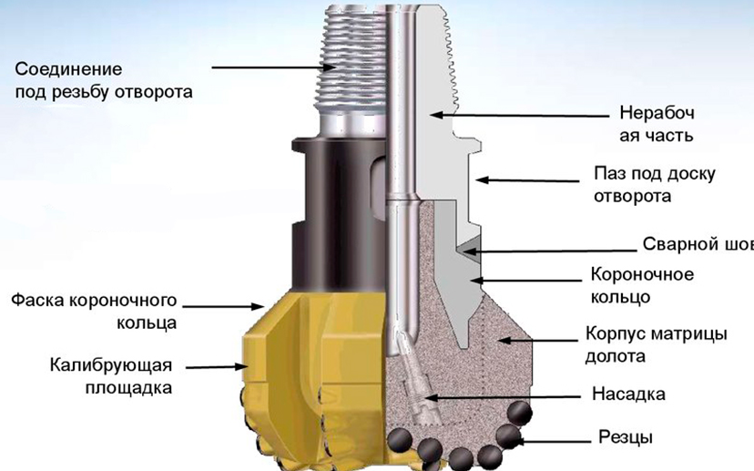
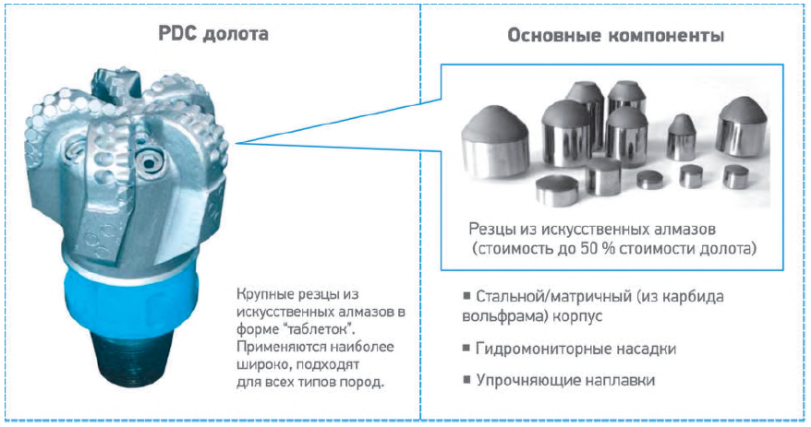
Актуальность проекта
Довольно быстрое проведение исследований, высокая механическая скорость бурения при минимальном износе инструмента, износостойкость, прочность, работоспособность PDC-долот. Применяются для разбуривания твёрдых пород.
При простое оборудования теряют ~ 1 500 000 р/день.(замена долота ~ 5-6 дней)

Slide 3
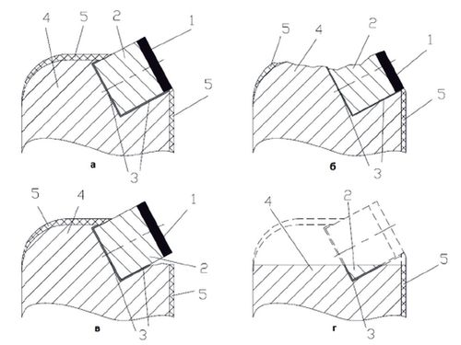
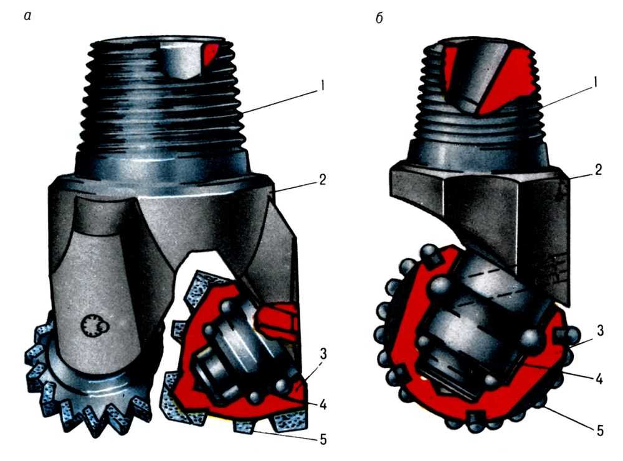
Проблема
Сложность и высокая стоимость оценки износа и испытаний алмазных резцов буровых PDC-долот.
Ср. стоимость – 110000р.
Время изготовления : 2 нед.
Сложность изготовления шарошечных долот.
Эффективней в 4 раза, но дороже в производстве.
Ср. стоимость: 15000р.
Время изготовления : 2 мес.

Slide 4
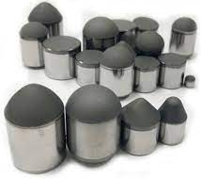
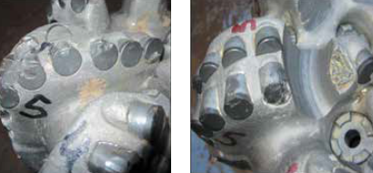
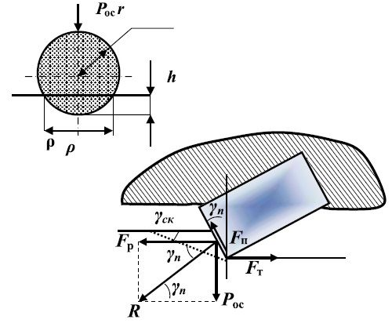
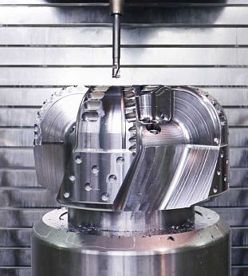
Решение
Аппаратный комплекс для эффективной оценки долговечности алмазных буровых резцов.
Позволяет сократить время испытаний с нескольких дней до 1 часа;
Компактность установки;
Доступные комплектующие;
Высокоточные датчики и сенсоры;
Устойчивость к вибрациям и механическим повреждениям.

Slide 5
Бизнес-модель
Основные партнёры: Поставщики компонентов: Производители сенсоров, датчиков и электронных компонентов Научно-исследовательские институты (СамГТУ) Крупные нефтегазовые компании: Роснефть, Газпром, Сургутнефтегаз, Башнефть) Дистрибьюторы и реселлеры: Для распространения продукта на целевые рынки | Основные направления деятельности: Разработка продукта Маркетинг и продажи Техническая поддержка и обслуживание | Предлагаемые преимущества: Алгоритмы машинного обучения: предсказание оставшегося ресурса резцов; Интуитивно понятный интерфейс с графическим отображением данных; Автоматическое создание отчетов и предупреждений о необходимости замены резцов; Поддержка различных моделей буровых установок и алмазных буровых резцов; Поддержка стандартов API и OPC для интеграции с системами управления бурением; Коррозионно-стойкие и ударопрочные материалы корпуса; Класс защиты: IP67, устойчивость к вибрациям и механическим повреждениям. | Отношения с клиентами: -персонализированное обслуживание. | Сегменты клиентов: ОАО "ВОЛГАБУРМАШ« АО "ГОРМАШ« ОАО "УРАЛБУРМАШ« АО "МАШИНОСТРОИТЕЛЬНЫЙ ХОЛДИНГ« АО "КМО» ООО НПП "БУРИНТЕХ« АО "ТЕРЕКАЛМАЗ« ООО "БИНУР« ООО "ЗАВОД "ЗВЕЗДА« АО "КЗТС« АО "НПП "БУРСЕРВИС« ООО "ВАРЕЛ НТС« ООО "ЭЗТАБ« ООО "ПЕТРОТУЛ« ООО "ЗБИ "ГЕОБУРМАШ« ООО "ПОМБУР« ООО "ЗБТ« ООО "УФАБУРМАШ« ЗАО "АЗБО« ЗАО "ПО "СПЕЦБУРМАШ"
 | Основные ресурсы: Технические специалисты и инженеры Технологическая инфраструктура Патенты и интеллектуальная собственность Финансовые ресурсы
Структура расходов: -разработка; -исследования; -прототип; -закупка материалов; -производство; -сборка комплекса; -продвижение продукта (реклама); (40 000р) -зарплаты сотрудникам; (800 000) -аренда (150 000р.). |  |  | Потоки выручки: Продажа лицензии ПО (50 000р на 1 шт.) Продажа оборудования (500 000р.- 1 прототип* 48шт/год=24 млн р); Обслуживание (200 000р- 1 прототип).

Slide 6
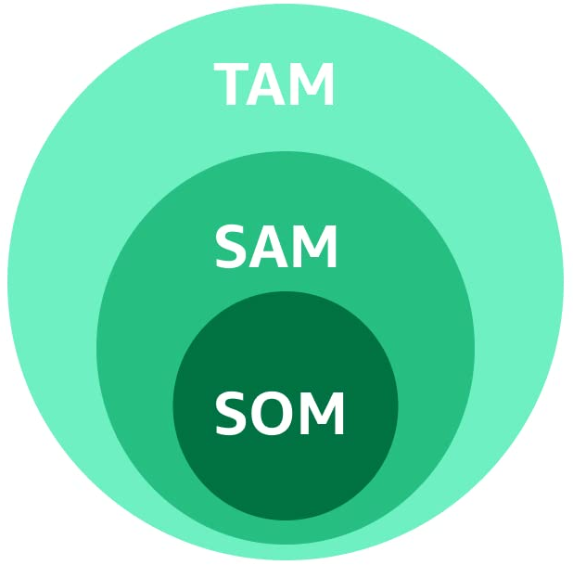
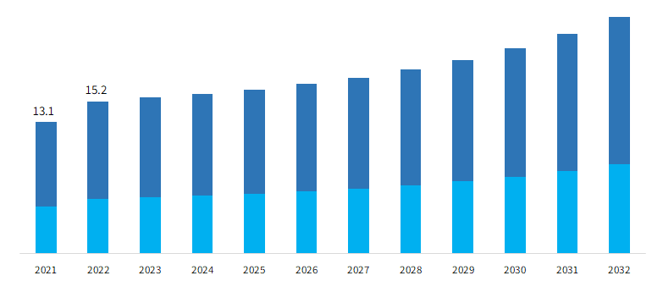
Рынок
Оценка рыночного потенциала проекта – крайне высокая – 25 %.
1. Общий адресуемый рынок (Total Addressable Market, TAM) примерно 1,15-1,34 миллиардов руб.
2. Доступный рынок (Serviceable Available Market, SAM) около 40-50% от TAM, что составляет примерно 480-672 миллиардов руб.
3. Достижимый рынок (Serviceable Obtainable Market, SOM) около 10-20% от SAM, что составляет примерно 48-134 миллиардов руб.
Прогноз развития рынка буровых долот к 2032 году
Нижний ряд – доля шарошечных долот, верхний – PDC-долота

Slide 7
Текущие результаты
Подготовка к регистрации РИД с учетом технологических преимуществ: позволяет сократить время испытаний с нескольких дней до 1 часа,2024г.
Доступ к ограниченным ресурсам: команда имеет доступ к высокотехнологичному оборудованию и передовым разработкам СамГТУ,2024г.
Наличие действующего компактного прототипа, 2025г.
Проработана спецификация с учетом доступности комплектующих даже в условиях санкций,2025г.
Контакт с крупными потенциальными потребителями,2025г.(2 половина).
Уровень готовности технологии – TRL5 (Изготовлен экспериментальный образец в реальном масштабе по полупромышленной технологии и испытан, проведена эмуляция основных внешних условий) 2026-2027г.

Slide 8

Планы развития
Защита интеллектуальной собственности, 2025г.:
Запуск пилотных проектов, конец 2024 - начало 2025г.:
  Выбор нескольких ключевых клиентов для проведения пилотных испытаний.
  Установка и настройка системы на буровых площадках клиентов.
Сбор обратной связи, середина 2025г.:
  Сбор данных и отзывов от клиентов о работе системы.
  Анализ и устранение выявленных проблем и недостатков.
Улучшение продукта, середина 2025г.:
  Доработка аппаратного и программного обеспечения на основе полученной обратной связи.
  Повышение точности, надежности и удобства использования.
Разработка маркетинговой стратегии, 2025- начало 2026г.:
  Создание маркетинговых материалов и веб-сайта.
  Запуск рекламных кампаний в специализированных изданиях и онлайн-платформах.
Продажа первой партии продукта 2025- начало 2026г.:
  Запуск производства и продаж первых коммерческих партий аппаратного комплекса.
  Налаживание каналов сбыта и партнерских отношений.

Slide 9
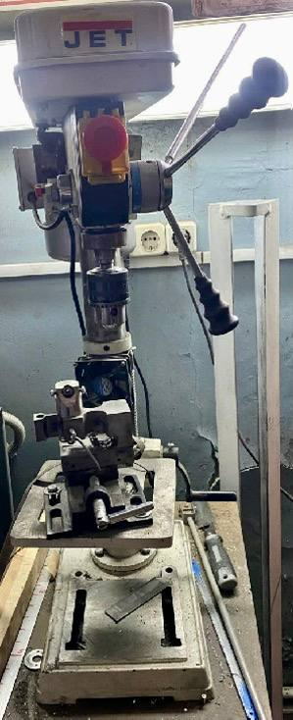
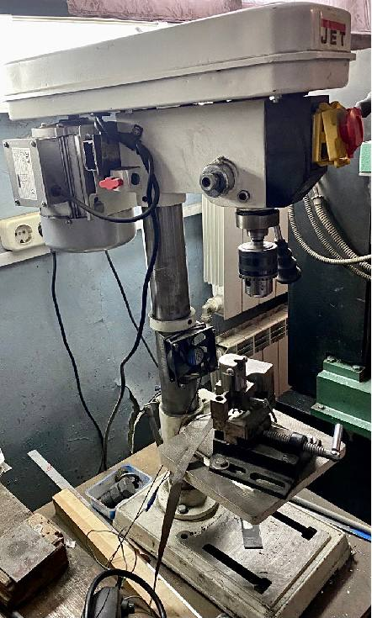
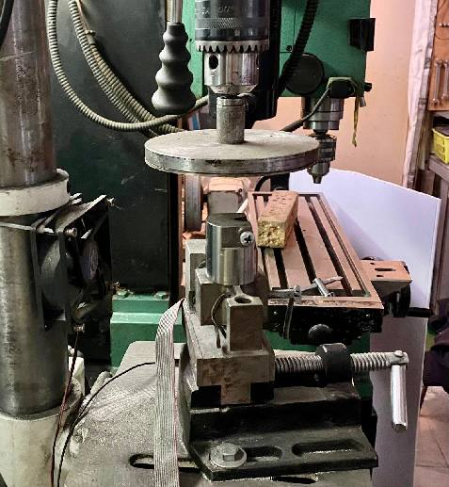
Слайд-запрос
Для разработки аппаратного комплекса команде нужно 1 500 000 руб. и партнер для тестирования продукта.

Slide 10
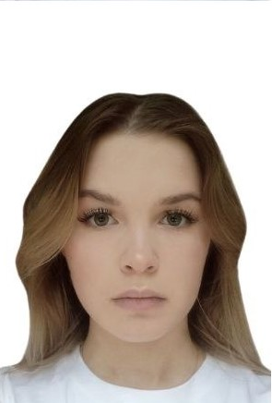
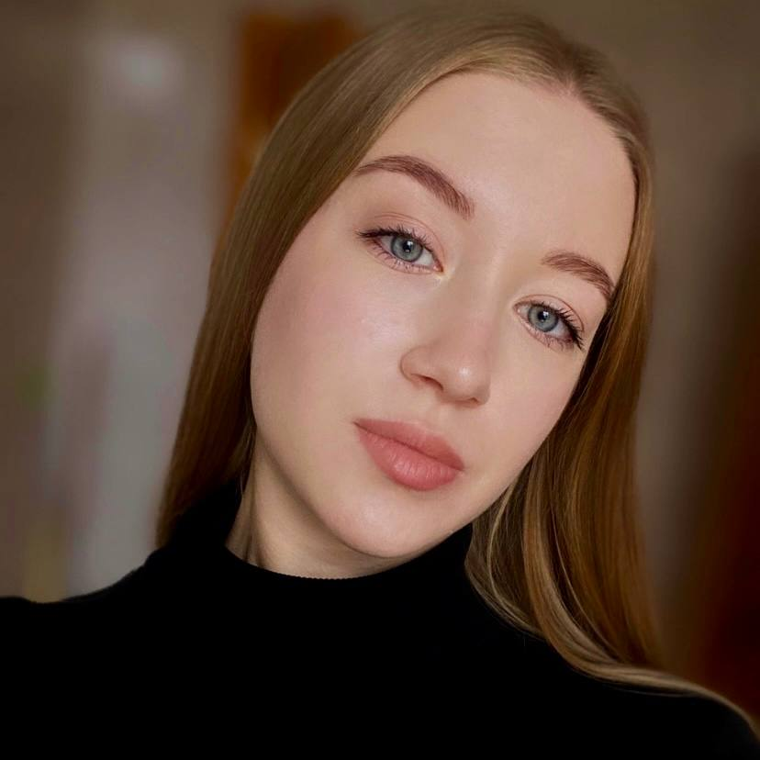
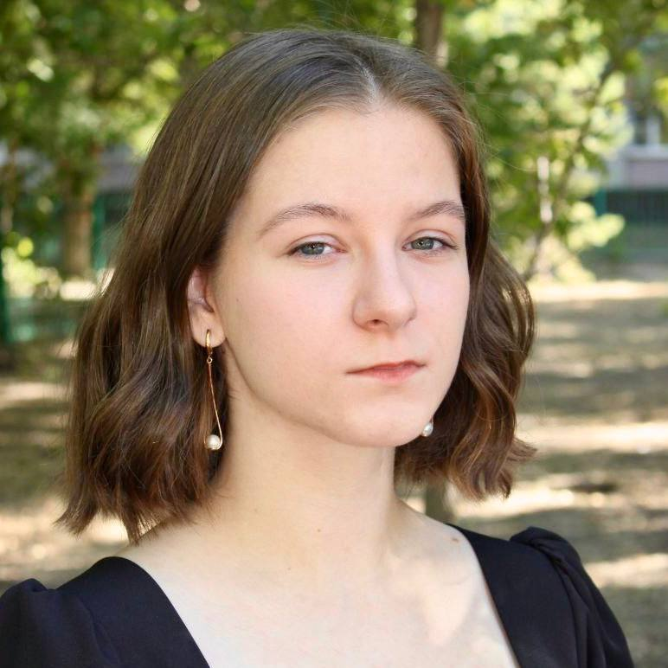
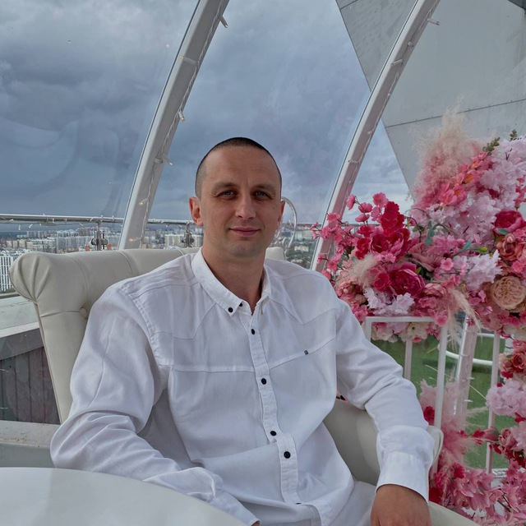
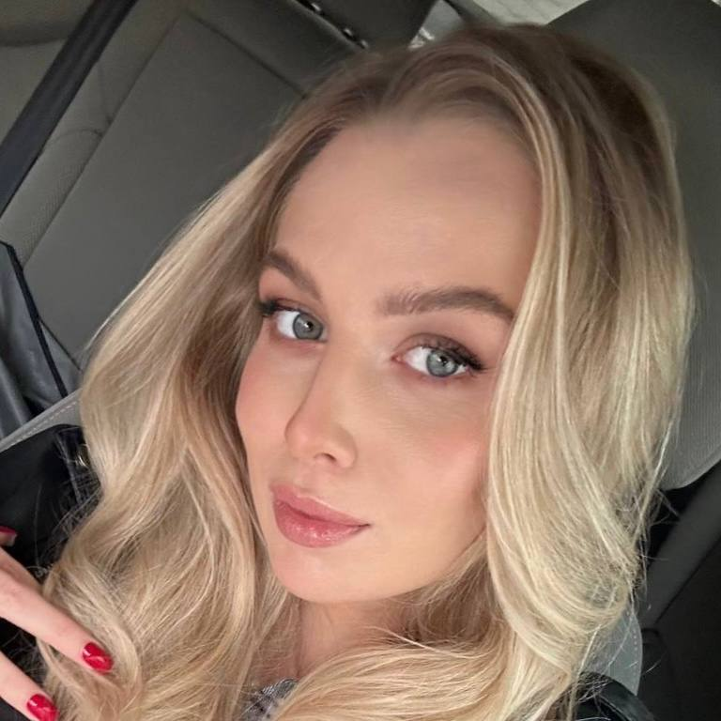
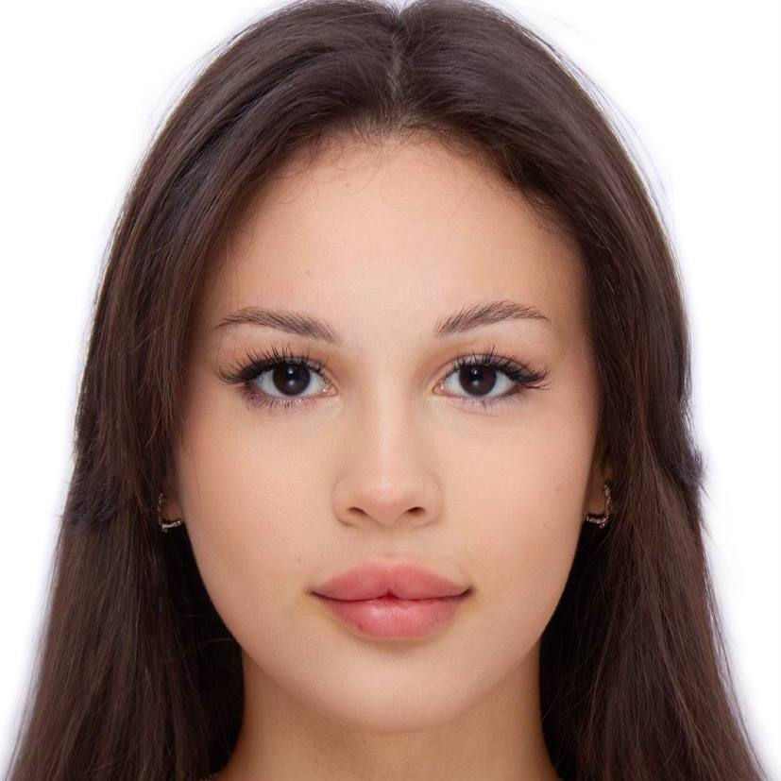
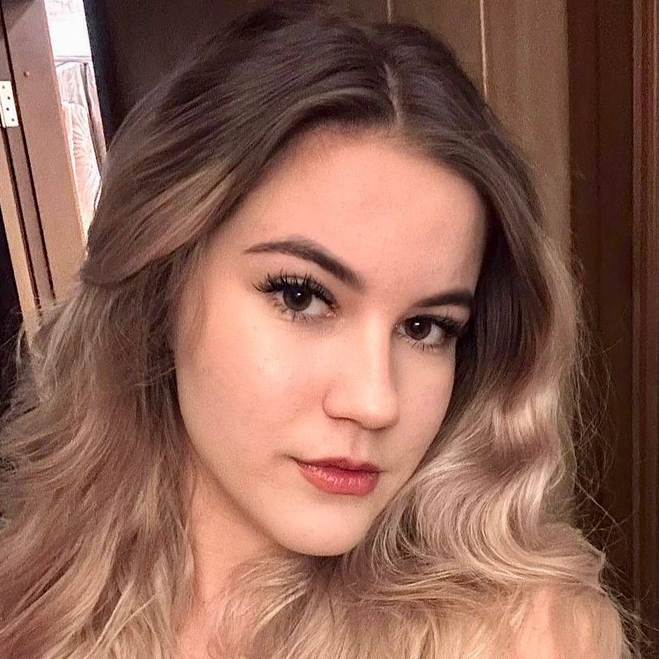
Команда
Ксения Влада Татьяна
Дизайнер презентации Дизайнер презентации Модератор
Новиков В.А.
Представительное лицо
Дарья Алина Алёна
Спикер Пиарщик Спикер

Slide 11

Контакты
Телефон: 89093424028
E-mail: vladislav_novyi@mail.ru

